Slide 1


推動農業保險成果與未來施政重點
行政院農業委員會
108年7月18日

Slide 2

壹、政策目標
貳、推動成果
參、農業保險法草案
肆、未來精進作為
伍、結語
大綱

Slide 3
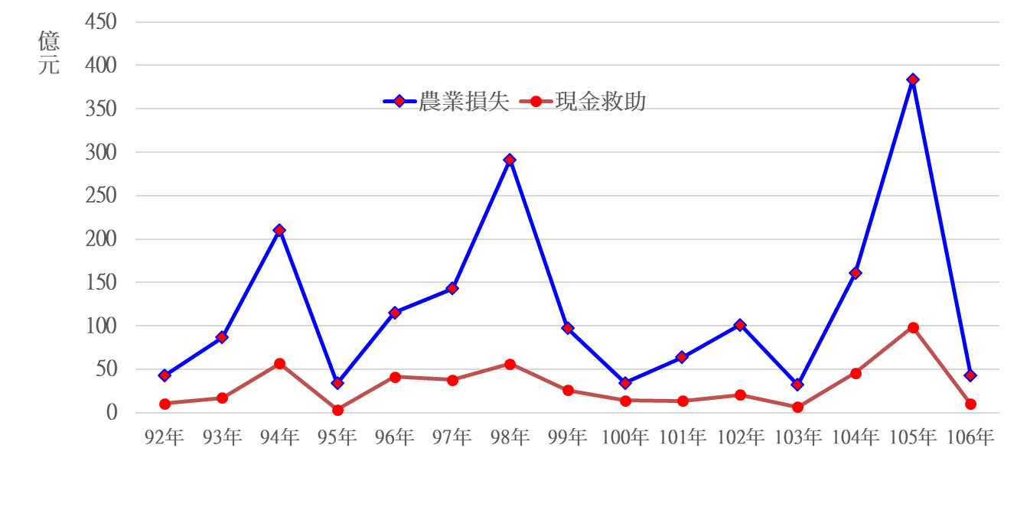
壹、政策目標
降低農業經營風險，穩定農民經濟安全
  農業天災救助金額僅約占農業損失二～三成
383
291
211
農業損失平均每年123億元
現金救助平均每年31億元
推動農業保險以填補農民損失，自104年起試辦！！！
2
Notes:
大家看一下農業損失情形，在94年(211E)、98年(289E)、105(383E)年呈現一個高峰週期(約3~4年)，高峰點越來越高。
94年：海棠除了影響台灣之外，由於珠江三角洲處於強烈颱風海棠外圍，因此受到下沉氣流的影響，加劇了廣東與香港的酷熱天氣，而熱成雨影響，因南部蔬菜產地受損嚴重，致使葉菜類價格狂飆，青蔥1公斤更漲到超過新台幣400元，法務部下令各地檢察官介入調查有無哄抬價格情事。
98年8月 4 日當年第 8 號颱風莫拉克形成，3 日後中心登陸台灣。雖然只是中颱，但莫拉克挾帶超大雨量，造成極大破壞，莫拉克最終總計造成 681 人死亡，18 人失蹤，成為史上造成最多傷亡的颱風
105年則是霸王級寒流引起的損失，從基隆、雙北一直到雲林嘉義都有降雪或降霰的狀況，各地更是創下新低溫紀錄。不只北部中部急凍，南部也受到影響，台南5.7度、高雄7度，分別都創30年來最低溫及第二低溫

Slide 4
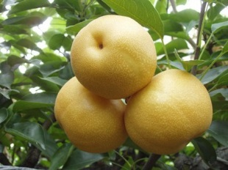
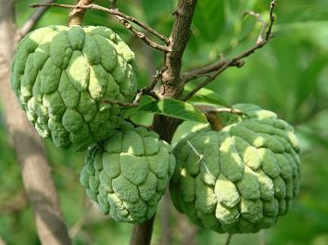
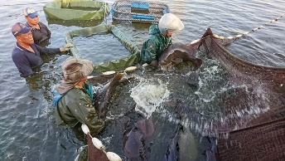

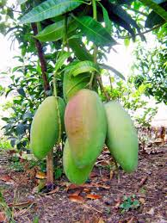
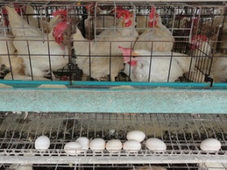
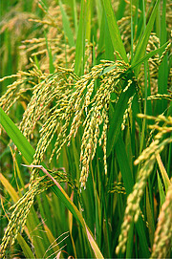

貳、推動成果
(一)104年至106年開發7品項農業保單
104年
105年
106年
梨
釋迦
石斑魚
養殖水產
芒果
低溫參數型
禽流感
實損實賠型
災助連結型
收入保障型
水稻
降水量參數型
災助連結型
【106年開發區域收穫型】
區域收穫型
撲殺連結型
【107年擴大為雞、鴨
及鵝】
(二) 107年至108年擴增8品項農業保單
辦理狀態 |  | 品項
107年 已開發 |  | 農業設施、蓮霧、木瓜、虱目魚
108年 | 已開發 | 鳳梨、香蕉、文旦柚、甜柿
 | 開發中 | 番石榴、棗、荔枝
未 來 規 劃 |  | 紅龍果、桶柑、葡萄、西瓜、鱸魚、吳郭魚等
3
Notes:
為什麼現在台灣可以做農業保險但以前不行：因再保險公司知道政府是決心要推動，加入營運體系，
且保險商品日新月異，指數型保險的發展解決了勘損人力不足的問題(彎路超車)

Slide 5
(三)104年～108年6月農業保險投保情形
成長趨勢遞增，農民漸有風險管理觀念，且具有保險需求
年度 | 試辦 品項 | 投保 件數 | 投保面積 (公頃) | 覆蓋率 (投保率) | 總保費 (萬元) | 保險金額 (萬元)
104 | 1 | 89 | 51 | 0.93% | 246 | 1,313
105 | 2 | 175 | 144 | 0.68% | 506 | 3,247
106 | 7 | 4,898 | 8,121 | 6.01% | 4,107 | 71,345
107 | 11 | 12,118 | 20,086 | 6.21% | 12,417 | 266,435
104~107 合計 | - | 17,280 | 28,402 | - | 17,276 | 342,340
107年較106年增加數 | +4(註) | +7,220 | +11,965 | 0.20% | +8,310 | +195,108
108.6.30 | 15 | 11,783 | 18,146 | 9.17% | 11,384 | 262,583
備註： 包括農業設施、蓮霧、木瓜、虱目魚4個新品項， 並擴大將鴨、鵝列入禽流感保險
4
Notes:
這樣的成績算不算好？看看韓國，自西元2001年起開辦農業保險，至2014年計14年平均投保率約16％；

Slide 6
(四)理賠情形
農業保險理賠，彌補災害所致農漁民損失
理賠案例
106年
颱風降雨量 屏東養殖水產理賠12件金額1,990萬元
颱風豪雨 芒果理賠72件金額260萬元
水稻收穫量短缺理賠264件金額633萬元
釋迦收入短缺理賠11件金額128萬元
104年寒害及颱風豪雨
高接梨理賠35件
金額357萬元
105年寒害及颱風豪雨
梨（含高接梨）
理賠177件 金額735萬元
107年0823熱帶低壓水災
蓮霧理賠67件金額70萬元
養殖水產理賠62件金額3,227萬元
投保年度* | 總保費(萬元) | 理賠件數 | 理賠金額(萬元)
104 | 246 | 35 | 357
105 | 506 | 177 | 735
106 | 4,107 | 444 | 3,820
107 | 12,417 | 246 | 3,631
*多數保單之保險期間均有跨年度之情形，理賠統計係依保單年度計算；107年度保單理賠數據持續統計中

Slide 7
參、農業保險法草案
(一)法案重點
不以天然災害為限
涵蓋動植物疫病、蟲害等造成之
生產損失
農業保險法
草案架構
擴大農業保險範圍
建置雙軌保險人運作機制
建立危險分散機制
救助制度之調整
提高農民投保誘因
鼓勵保險公司投入
協助研發保險商品
免徵營業稅及印花稅
由保險公司及農會、漁會擔任保險人
中央政府補助保險費以50%為上限；但屬強制投保者不在此限
得成立農業保險基金
  累積巨災準備金
  資料庫建置及維護
  勘損訓練及管理
  教育推廣及宣導
運用保險業共保及再保機制
得視保險標的、險種及保費補助比率，調整現金救助額度
長期上保險逐步取代現金救助方式

Slide 8
(二)立法效益
建立有效運作機制
建立全面推動農業保險的法律依據，並得設立財團法人農業保險基金專責辦理農業保險，維持體系穩定運作。
強化農民風險管理能力
穩定農業經營增加農業的韌性
透過保險理賠有助於提升農民災後復耕復養、融資還款能力，進而促進農業投資，使農業體質更為強韌。
提高農業經營保障
建構完善農業保險制度、推動農業保險，提高農民遭受天然災害及疫病、蟲害時的保障。
確立政府提供農民長期穩定的保險費補助，使農漁民透過部分保費分擔及保單設計自負額條款，建立起風險分攤及管理概念。

Slide 9
(三)章節內容
第一章 總則（ §1~ §4）
第二章 農業保險之推動（ §5 ~ §8 ）
第三章 保險費及補助（ §9~ §11 ）
第四章 財團法人農業保險基金與危險分散及管理（§12~ §14 ）
目的、主管機關、用詞定義、本法與其他法律之適用
試辦、保險人、保險商品審核、投保機制
繳費方式、保費補助比率與救助調整、對保險人之協助、補助或獎勵
危險分散機制、基金業務項目、基金資金來源
第五章 稅賦減免（ §15~ §16 ）
對捐贈基金者、保險人及基金提供稅賦減免措施
第六章 業務管理及爭議處理（ §17~ §23 ）
農會、漁會業務管理、金融檢查、獨立會計、資料提供、勘損人員資格、爭議調處、監理措施
第八章 附則（ §29~ §30 ）
財團法人農業保險基金成立前已辦理之政策保險處理方式
第七章 罰則（ §24~ §28 ）
保險人違反本法規定之處罰

Slide 10
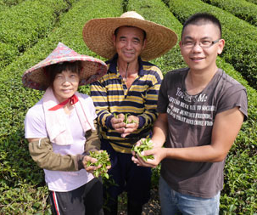
肆、未來精進作為
持續開發符合農民需求的保單
  先調查農民保險需求，再依不同農產物生長特性，開發符合農民需要的保單，並透過精確之農損數據，使保險費率合理化
扣合產業政策、管理輔導措施及保險機制
  結合輔導獎勵(如稻米產銷契作集團產區)、專案農貸(如肉用、蛋用、種用之家禽業者)等措施，引導農民投保農業保險
加強教育推廣及宣導
  擴大舉辦宣導會、研習會(包括與地方政府合作)，並於各地農業推廣活動或教育訓練期間(如農作物技術講習會)加強宣導，鼓勵投保
導入科技勘損，節省勘損人力
  研發無人機(UAV)勘損技術(先期導入運用於香蕉植株保險)
持續推動農業保險立法，研擬配套法規
  農業保險法草案業經行政院會通過，將函請立法院審議，
  期於108年完成立法，並將儘速訂定配套法規。

Slide 11
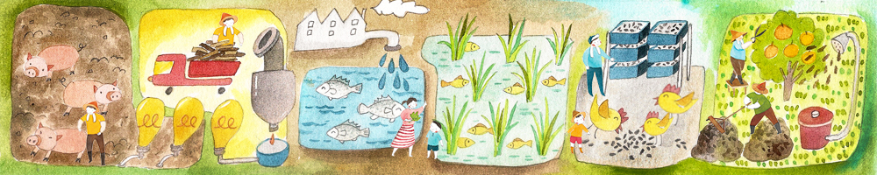
伍、結語
極端氣候變遷愈來愈明顯，農業生產首當其衝，直接影響農民所得及糧食安全。建立完善農業保險制度、推動農業保險，可提高對農民遭受天然災害時的保障。
農委會將持續擴大試辦、推動農業保險立法及研議配套法規，架構完整的農業保險機制，以降低農民經營風險，營造農業永續發展的環境。

Slide 12

簡報完畢

